Slide 1
수DA쟁이
파이썬 머신러닝 – chap 6.5~6.7
6.5 전처리와 모델의 매개변수를 위한 그리드 서치
6.6 모델 선택을 위한 그리드 서치
6.7 요약 및 정리
Department of Mathematics
Gyeongsang National University
Youngmin Shin

Slide 2
6.5 전처리와 모델의 매개변수를 위한 그리드 서치
파이프라인을 사용하면 머신러닝 워크플로에 필요한 모든 처리 단계를 하나의 scikit-learn 추정기로 캡슐화할 수 있다.
회귀와 분류 같은 지도 학습의 출력을 이용해서 전 처리 매개 변수를 조정할 수 있다.

Slide 3
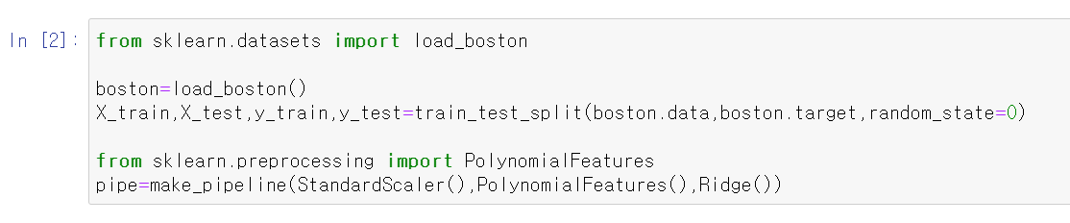
6.5 전처리와 모델의 매개변수를 위한 그리드 서치
boston 데이터 셋에서 파이프라인을 사용해 리지 회귀에 적용
이 파이프라인은 데이터 스케일 조정, 다항식 특성 선택, 리지 회귀의 세 단계로 구성

Slide 4
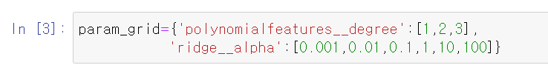
6.5 전처리와 모델의 매개변수를 위한 그리드 서치
분류의 결과에 기초해서 degree 매개 변수를 선택하는 것이 이상적이다.
파이프라인을 사용하면 Ridge의 alpha 매개변수와 함께 degree 매개 변수를 탐색할 수 있다.
이를 위해서는 단계의 이름을 접두어로 사용한 매개변수 두 개를 param_grid에 정의해야 한다.

Slide 5
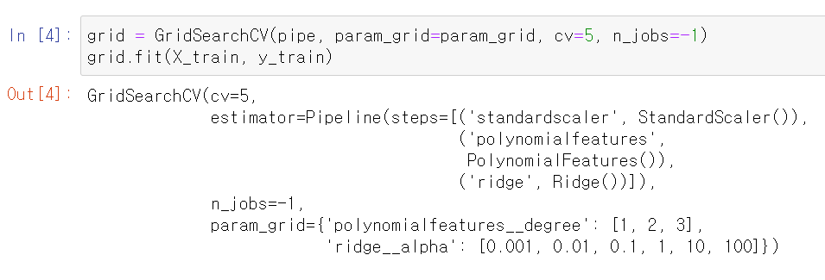
6.5 전처리와 모델의 매개변수를 위한 그리드 서치
그런 다음 그리드 서치를 적용

Slide 6
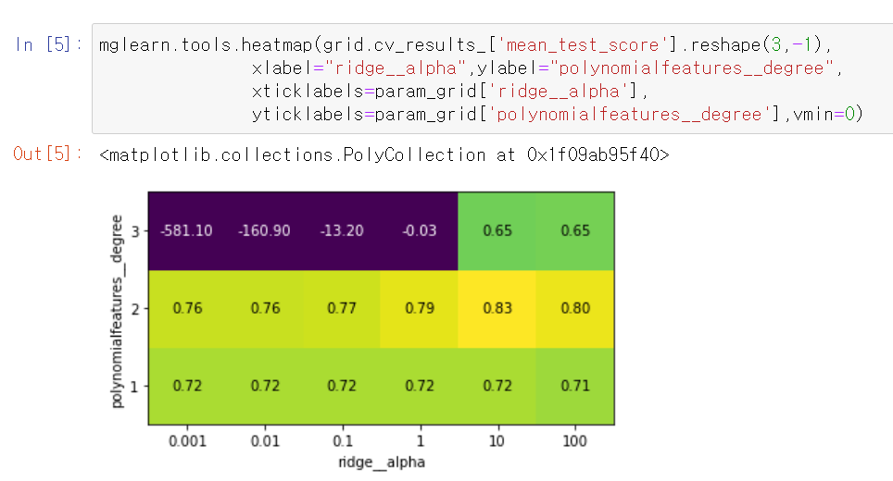
6.5 전처리와 모델의 매개변수를 위한 그리드 서치
교차 검증의 결과를 히트맵을 사용해서 나타내면,

Slide 7
6.5 전처리와 모델의 매개변수를 위한 그리드 서치
교차 검증의 결과를 보면 2차항이 효과가 좋고 3차항은 1, 2차보다 결과가 나쁘다.

Slide 8
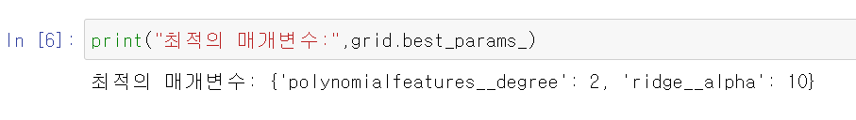
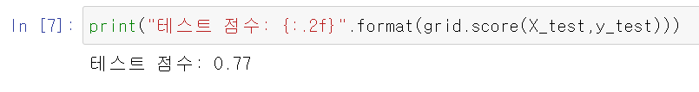
6.5 전처리와 모델의 매개변수를 위한 그리드 서치
최적의 매개변수 확인해서도 알 수 있다.
테스트 점수를 확인해 보면,

Slide 9
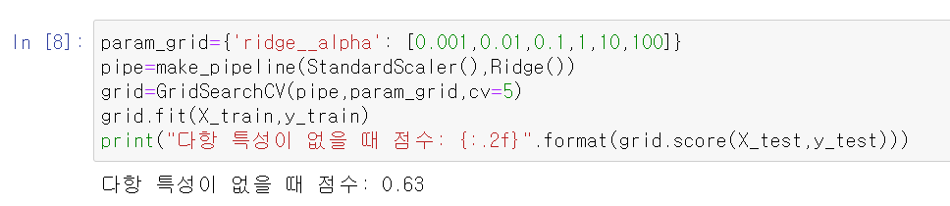
6.5 전처리와 모델의 매개변수를 위한 그리드 서치
다항식 특성이 없는 그리드 서치와 비교해 보면,
다항 특성이 없는 경우 성능이 낮아짐

Slide 10
6.5 전처리와 모델의 매개변수를 위한 그리드 서치
모델의 매개변수와 함께 전처리 과정의 매개변수를 찾는 것은 매우 강력한 전략
GridSearchCV는 지정한 매개변수의 모든 가능한 조합을 시도, 따라서 매개 변수 그리드에 많은 매개 변수를 추가하면 만들어야 할 모델이 급격히 증가

Slide 11
6.6 모델 선택을 위한 그리드 서치
GridSearchCV와 Pipeline을 연결하는 것에서 더 나아가, 파이프 라인을 구성하는 단계도 탐색 대상으로 삼을 수 있다.
이렇게 하면 탐색 범위가 더 넓어지므로 주의 깊게 고려해야 한다.
모든 알고리즘을 시도해보는 것이 필수적인 머신러닝 전략은 아니다.

Slide 12
6.6 모델 선택을 위한 그리드 서치
cancer 데이터 셋에서 RandomForestClassifier와 SVC를 비교
SVC는 데이터의 스케일을 조정해야 하므로 StandardScaler를 사용할지 또는 전처리를 하지 않을지 판단이 필요
RandomForestClassifier에는 전처리가 필요 없다.

Slide 13
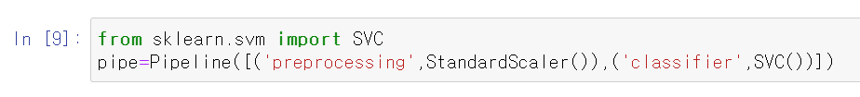
6.6 모델 선택을 위한 그리드 서치
먼저 파이프라인 정의, 여기서는 단계 이름을 직접 지정한다.
단계는 두개가 필요하며, 하나는 전처리이고, 다른 하나는 분류기이다.
SVC와 StandardScaler를 사용해 파이프라인 객체를 만든다.

Slide 14
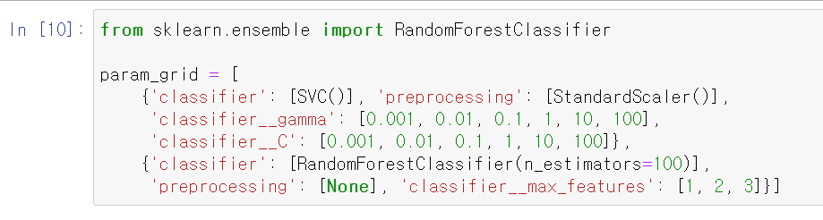
6.6 모델 선택을 위한 그리드 서치
검색할 parameter_grid를 정의.
classifier는 RandomForestClassifier나 SVC가 되어야 한다.
두 모델의 매개변수와 전처리가 다르므로 매개변수 그리드의 리스트를 사용한다.
어떤 추정기에 해당하는 단계인지 지정하려면 추정기 단계의 이름을 매개변수 이름으로 사용
파이프 라인의 단계를 건너 뛰어야 할때는 단계에 None을 할당.

Slide 15
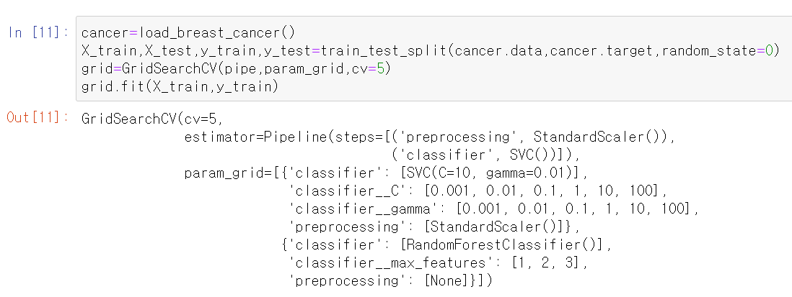
6.6 모델 선택을 위한 그리드 서치
그리드 서치 객체를 만들고 cancer 데이터 셋으로 진행

Slide 16
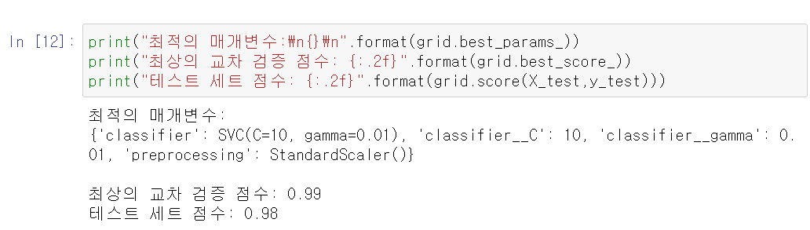
6.6 모델 선택을 위한 그리드 서치
그리드 서치의 결과는 StandardScaler 전처리를 사요하고 C=10, gamma=0.01인 SVC에서 최상의 결과를 얻었다.

Slide 17
6.6.1 중복계산 피하기
대규모 그리드 서치를 수행할 때 종종 동일한 단계가 여러번 수행된다.
간단한 해결책은 파이프라인의 memory 매개 변수를 사용하여 계산 결과를 캐싱하는 것이다.
이 매개변수는 joblib.Memory 객체나 캐싱할 경로를 받습니다.
다음처럼 간단히 캐싱을 활성화할 수도 있다.

Slide 18
6.6.1 중복계산 피하기
첫번째 단점
캐시는 디스크에 저장되어 관리되기 때문에 실제 디스크에 읽고 쓰기 위해 직렬화가 필요하다. 따라서 비교적 오랜 시간이 걸리는 변환이어야 memory 매개변수를 사용하여 속도를 높이는 효과를 낼 수 있다.
단순히 데이터의 스케일을 변환하는 것이라면 스케일 조정된 데이터를 디스크에서 읽는 것 보다 빠를 가능성이 높다.
계산 비용이 높은 변환이라면 그래도 여전히 유용하다.

Slide 19
6.6.1 중복계산 피하기
두번째 단점
n_jobs 배개변수가 캐싱을 방해한다는 것이다. 그리드 서치의 실행 순서에 따라 최악의 경우 캐시되기 전에 n_jobs만큼의 작업 프로세스가 동시에 동일한 계산을 중복으로 수행할 수 있다.

Slide 20
6.6.1 중복계산 피하기
대규모 그리드 서치를 수행할 때 종종 동일한 단계가 여러번 수행된다.
간단한 해결책은 파이프라인의 memory 매개 변수를 사용하여 계산 결과를 캐싱하는 것이다.
이 매개변수는 joblib.Memory 객체나 캐싱할 경로를 받습니다.
다음처럼 간단히 캐싱을 활성화할 수도 있다.

Slide 21
6.6.1 중복계산 피하기
dask-ml 라이브러리에서 제공하는 GridSearchCV를 사용하면 이런 단점을 모두 피할 수 있다. dask-ml은 병렬 연산을 수행하는 동안 중복된 계산을 방지한다.
클러스터에 분산된 경우에도 가능하다.
따라서 계산 비용이 높은 파이프라인과 방대한 양의 매개변수 탐색을 해야 한다면 dask-ml을 살펴보는 것이 좋다.

Slide 22
6.7 요약 및 정리
실제 머신러닝 애플리케이션에서는 모델을 단독으로 사용하는 경우가 거의 없으며 여러 처리 단계가 연속해서 이뤄진다.
파이프라인을 사용하면 여러 여러 단계를 하나의 파이썬 객체로 캡슐화 해주고 scikit-learndml fit, predict, transform 인터페이스를 사용할 수 있다.
특히 교차 검증을 사용하여 모델을 평가하고 그리드 서치를 사용하여 매개 변수 선택을 할 때 모든 처리 단계를 Pipeline으로 묶는 것은 올바른 평가를 위해 필수적이다.

Slide 23
6.7 요약 및 정리
Pipeline 파이썬 클래스는 코드를 간결하게 작성하도록 도와주고, Pipe라인을 사용하지 않고 처리 단계를 구현할 때 발생할 수 있는 실수를 방지해준다.
파이프라인을 사용하면 특성 추출, 전처리, 모델의 완벽한 조합을 찾는 처리 단계를 손쉽게 시도해 볼 수 있다.
실험 단계에서는 처리 단계를 너무 복잡하게 만들지 말고, 모델에 포함된 모든 요소가 꼭 칠요한 것인지 평가해야 한다.

Slide 24
Thank you!
Notes:
저의 발표는 여기까지 입니다. 감사합니다!

